Slide 1
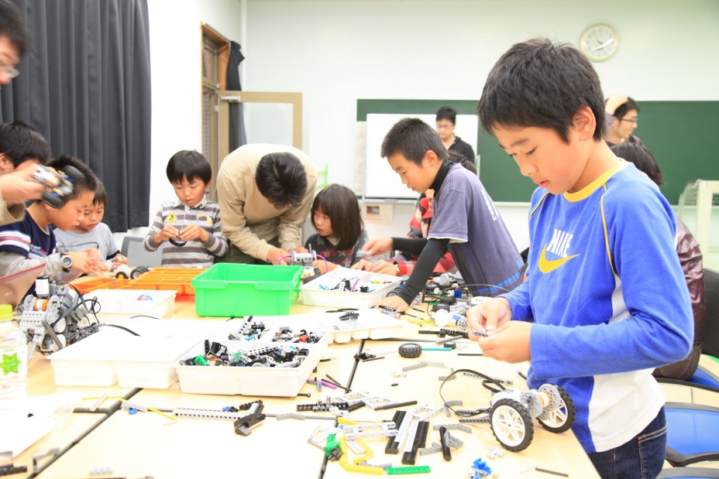
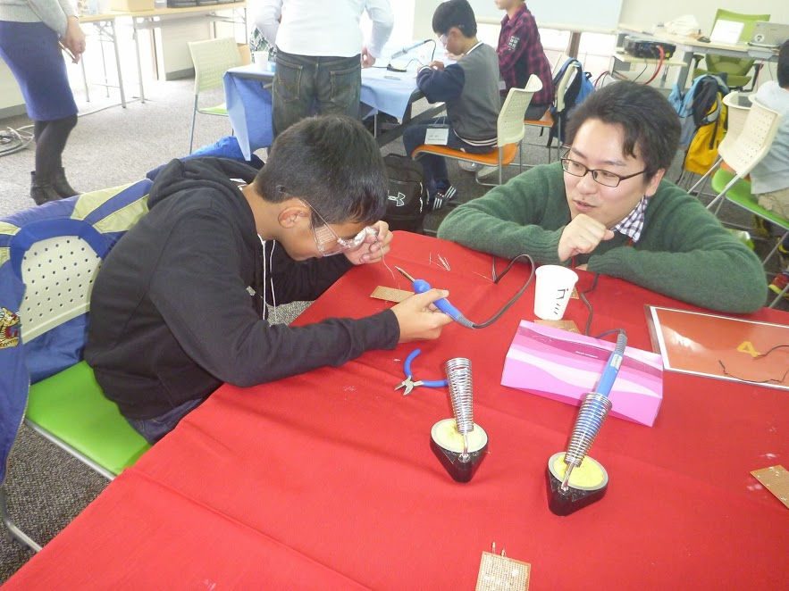
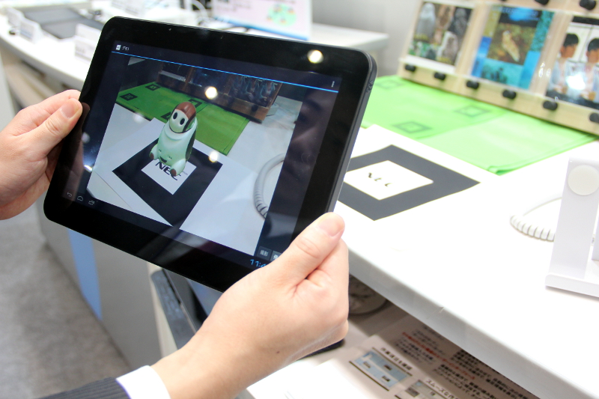
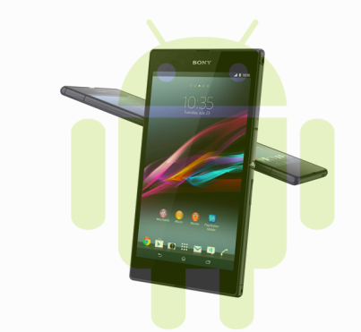



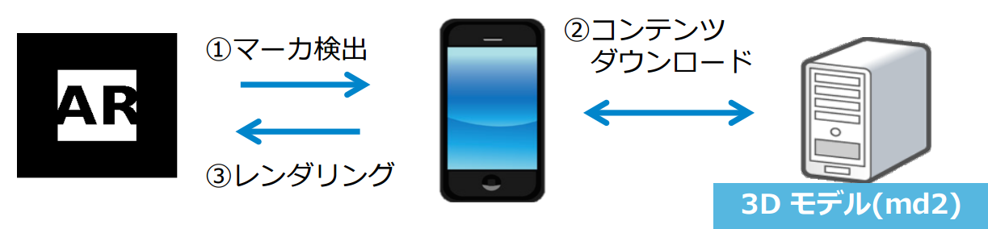


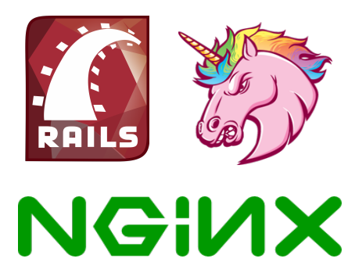
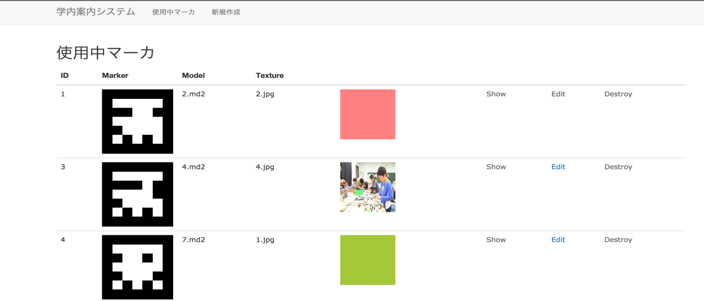
接触型移動通信端末とAR技術を用いた
学内案内システムの開発
1.プロジェクト概要
依頼相手：九州工業大学 情報工学部 広報室
-オープンキャンパスや飯塚サイエンスギャラリー（ISGフェスタ）等、外部の方を対象にしたイベントを企画、運営
依頼相手の要望
- 要望① : 更なるコンテンツ拡充、動的なコンテンツをわかりやすく伝えたい
- 要望② : 外部の方に見せるコンテンツの内容を簡単に新しくしていきたい
接触型移動通信端末とAR(拡張現実)技術を用いた
学内案内システムの開発
2.本年度での目標と開発の流れ
4. 開発したシステム
本年度での目標
- 昨年作成したプロトタイプの改良
- コンテンツの拡充
メンバー構成
- M2 ：4名、M1 : 4名の8名で構成
開発の流れ
①3チームに分かれ、必要な機能検討及び調査
②プロトタイプの改良
- 各チームで改良点を検討・開発し、システムを構築する
Androidアプリ
-「vuforia」をベースに開発
- マーカに対応するコンテンツが無い時はダミー画像を表示
モバイコンテンツ管理Ｗｅｂアプリ
- 構成
Ruby on Rails + Heroku + Unicorn + Nginx
- アプリの機能
・マーカに対するコンテンツをリスト表示
・コンテンツの登録/編集/削除
・マーカ画像のダウンロード
- APIの仕様
・マーカ番号に対応するコンテンツ(3Dモデル)を返す
・使用中マーカのリストを返す
=> Android側での速度の改善
Ｘ
ＡＲマーカを撮影
①マーカのＩＤ番号をキーとして
コンテンツの取得要求
コンテンツ名とパスを
ＤＢに保存
HTTP
コンテンツWebサーバ
Webアプリ
コンテンツ
サーバ
②キーに応じてDBに問い合わせ
コンテンツを送信
３Ｄモデル
テクスチャ
ダウンロード完了
3.システムの概要
開発するシステムのイメージ
- ARマーカーをアプリで撮影し、Webサーバに問い合わせを
行い、端末上で3Dコンテンツの表示を行う
実現上の問題点
① ARマーカの処理を行う場所
- アプリを利用者の通信回線は携帯電話回線を想定
⇒データの通信量を減らすため、
マーカの読み取り毎にコンテンツをダウンロードする
② コンテンツ(3Dモデルとテクスチャ)の管理
- コンテンツを後から自由に追加・修正することができない
⇒Ruby on Railsを用いて、
実用的なコンテンツ管理システムの構築・APIの実装
③ 大量のマーカを使用できない
- 同時に使用できるマーカは最大50個
⇒マーカの最大個数を511個にまで引き上げ、
コンテンツに自動的にマーカを割り当てる
⇒コンテンツの割り当てられたマーカのみを
Androidアプリに送信することで効率化を図る
④ 最新の端末への対応
- Androidの最新ver.に対応したARライブラリが必要
⇒Android OS 4.1以上に対応した「vuforia」を使用
5.まとめと今後の課題
まとめ
本年度の取り組みにより、Webアプリの環境構築が
容易になった。ISGフェスタに向けて、3Dモデルの
コンテンツをより充実させることが出来た。
今後の課題

